Slide 1

Safety moment
Règle d’or 7
Systèmes alimentés
en énergie
Septembre 2022

Slide 2
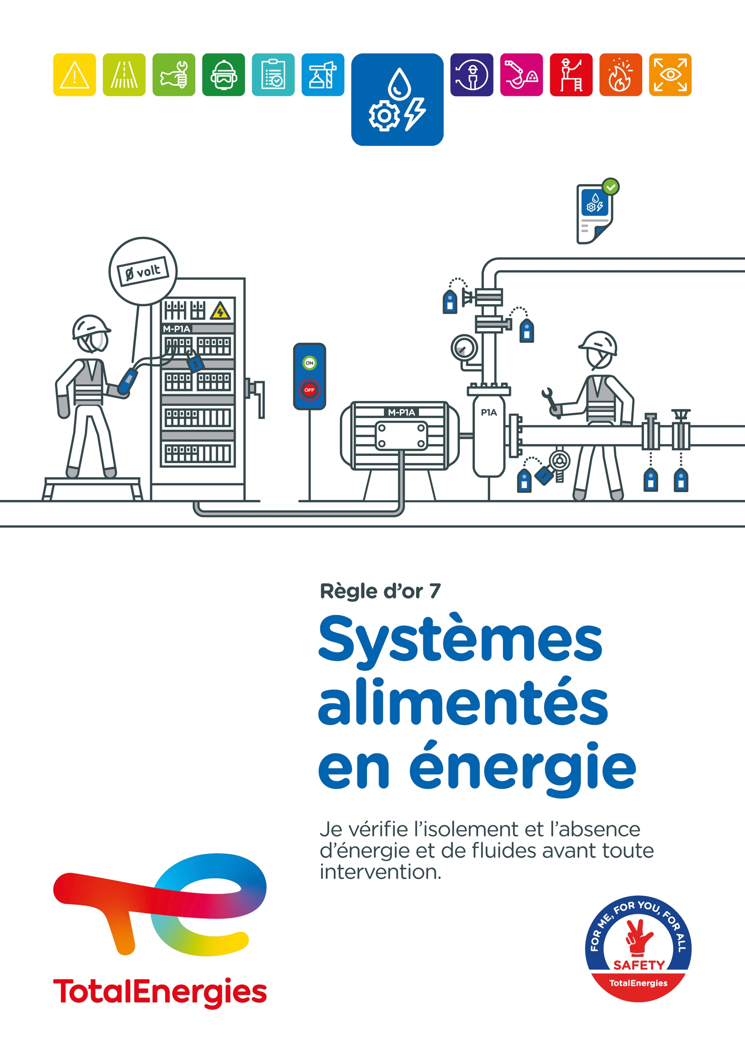
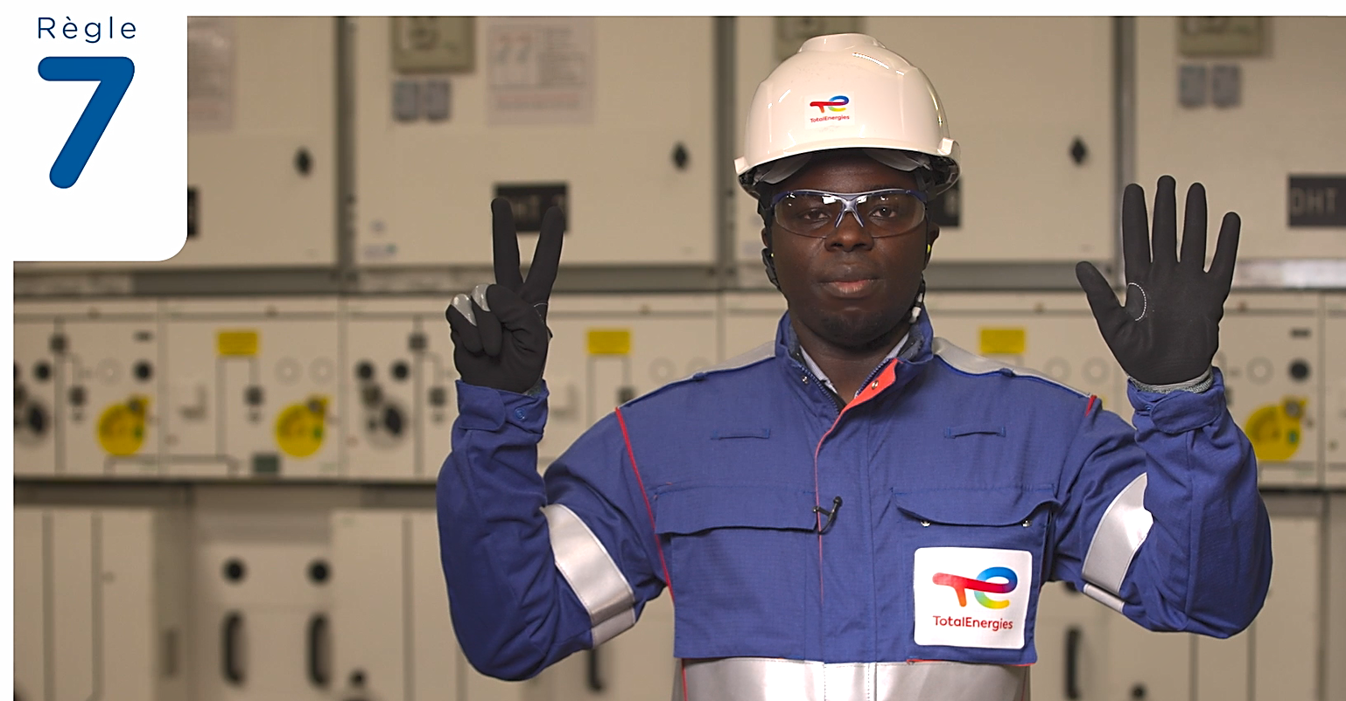
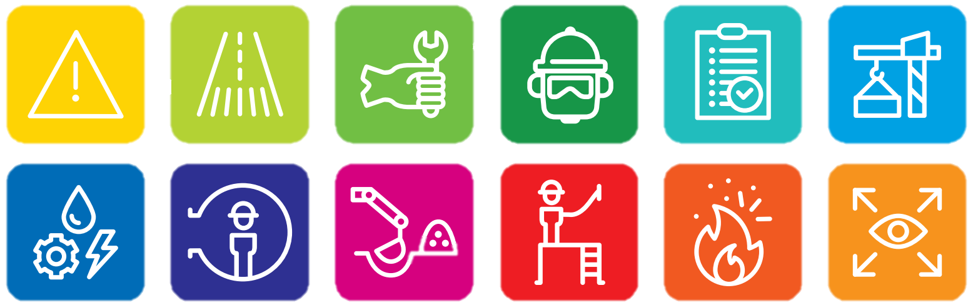
La Règle d’or Systèmes alimentés en énergie
LES NOUVELLES RÈGLES D’OR
Communication lors de la JMS 2022
Evolution des Règles d’or 1 à 10 pour renforcer l’engagement personnel
→ Règles d’or rédigées en « Je »
2 nouvelles Règles d’or

Slide 3
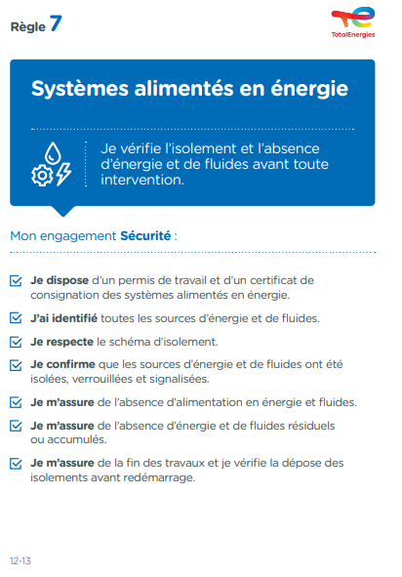
L’essentiel de la Règle d’or 7
SYSTÈME ALIMENTÉ EN ÉNERGIE
Un système alimenté en énergie est un équipement, un circuit ou une installation qui présente une source d’énergie non isolée et/ou qui contient des substances dangereuses.
3
Décès (2012-2021)
Dans la Compagnie, liés au non respect d’une exigence de la Règle d’or 7
77
Evénements à haut potentiel de gravité (2017-2021)
Sur sites industriels, au bureau et à la maison, nous sommes tous concernés !

Slide 4
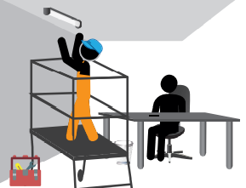
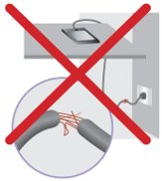
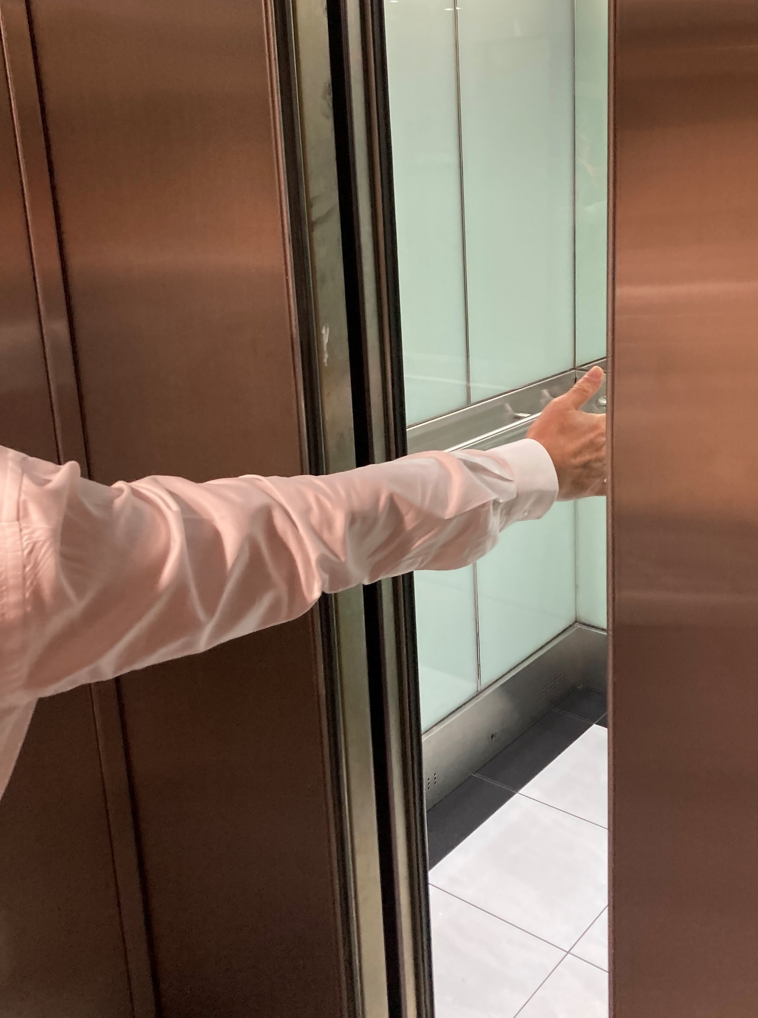
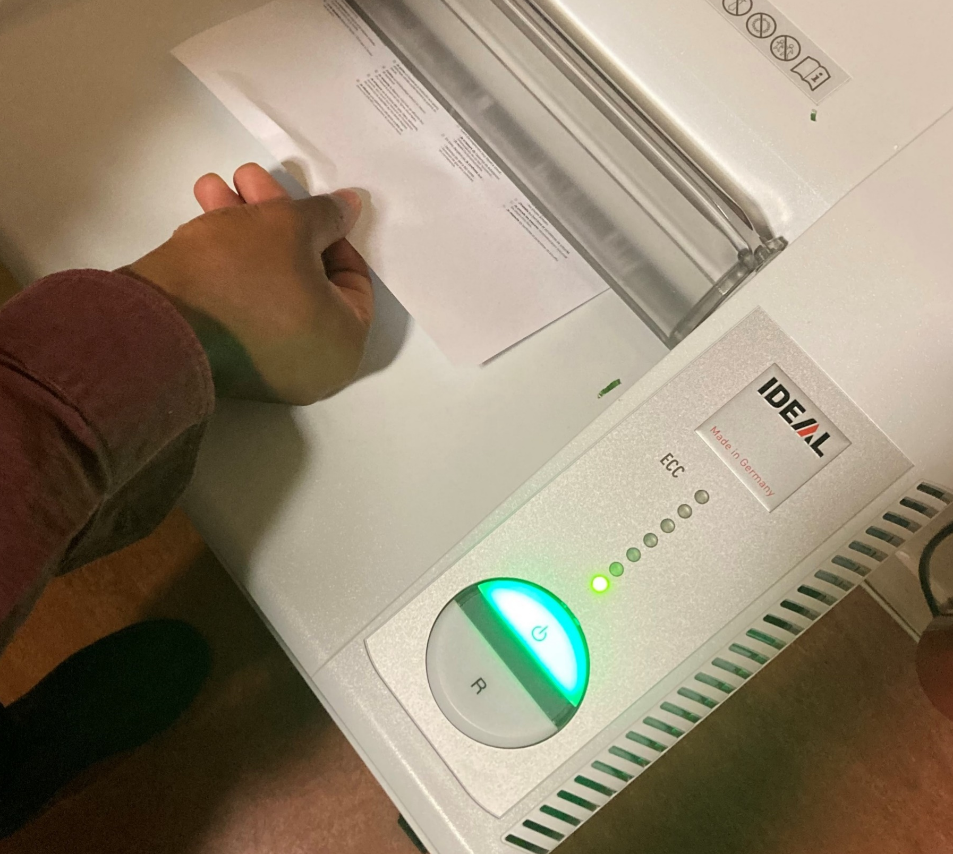
Exemples de risques associés aux systèmes alimentés en énergie dans les bureaux
Electrisation, électrocution
Je n’effectue pas de petits travaux de bricolage ​ moi-même (changement d’ampoule,…), je fais appel au service chargé de la gestion du bâtiment.
Je n’utilise pas le matériel si le fil est dénudé, et le mets ​au rebut.
Coincement
Je n’entrave pas la fermeture des portes automatiques.
Happement
Je ne mets pas ma main dans la machine à broyer.

